Slide 1
ВІННИЦЬКИЙ НАЦІОНАЛЬНИЙ МЕДИЧНИЙ УНІВЕРСИТЕТ ім. М.І. ПИРОГОВА
КАФЕДРА ЛАТИНСЬКОЇ МОВИ ТА МЕДИЧНОЇ ТЕРМІНОЛОГІЇ
ВИБІРКОВА НАВЧАЛЬНА ДИСЦИПЛІНА
Сучасна стоматологічна латина
(практико-орієнтований курс) для здобувачів освіти спеціальності «Стоматологія»

Slide 2
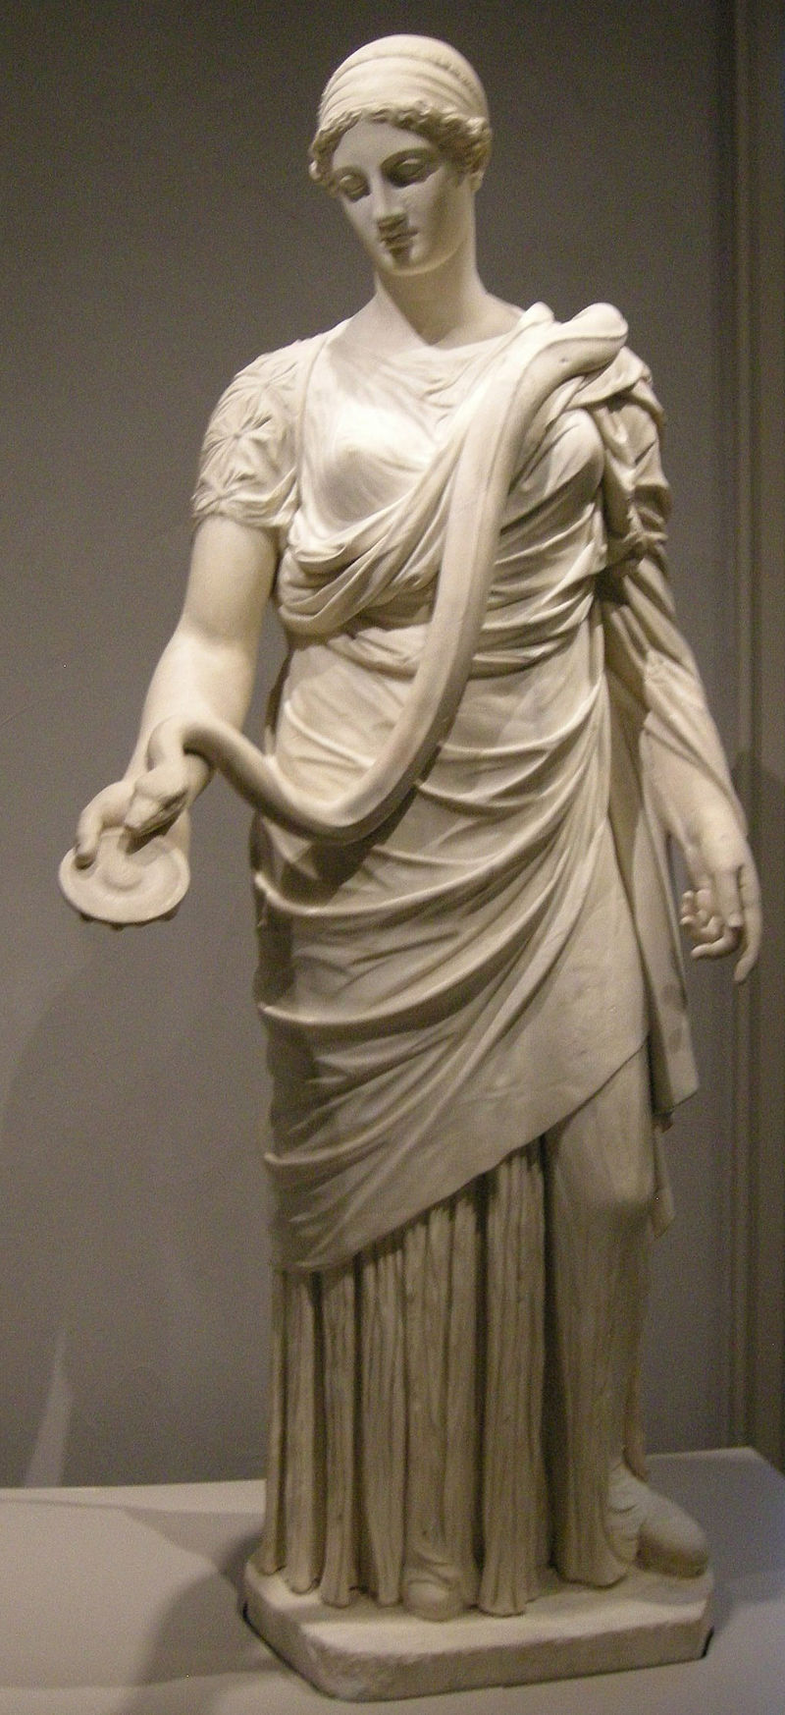
Salvete, carissimi studentes!
Вітаємо, шановні студенти!
Вибіркова навчальна дисципліна «Сучасна стоматологічна латина (практико-орієнтований курс)»
поглибить основи ваших знань нормативної граматики латинської мови, грецько-латинських словотворчих елементів і принципів побудови термінів міжнародної латинської медичної термінології та сучасних міжнародних номенклатур.

Slide 3

Предмет вивчення вибіркової навчальної дисципліни «Сучасна стоматологічна латина (практико-орієнтований курс)» -
лексико-семантичні особливості мовних одиниць, що охоплюють основні розділи медичної термінології (фармацевтичної, клінічної) та міжнародних номенклатур. Необхідним компонентом курсу є гуманітарний аспект, спрямований на збільшення обсягу базових знань латинських афоризмів і сталих професійних медичних виразів.
.

Slide 4

Мета вибіркової навчальної дисципліни «Сучасна стоматологічна латина (практико-орієнтований курс)»-
розширення термінологічного базису знань та удосконалення практичних навичок володіння латинською медичною термінологією для її продуктивного застосування під час навчання на клінічних кафедрах та у подальшій професійній діяльності і фаховому розвитку.

Slide 5
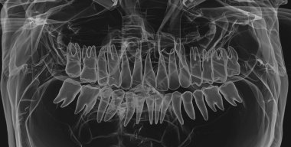
Завдання вибіркової навчальної дисципліни «Сучасна стоматологічна латина (практико-орієнтований курс)»-
підвищення рівня практичних навичок перекладу та вільного оперування лексичним матеріалом сучасних міжнародних номенклатур, забезпечення його систематичного оновлення й інтеграції в процес опанування фахових дисциплін, опрацювання спеціалізованої літератури та здійснення професійної діяльності.

Slide 6
Структура навчальної дисципліни «Сучасна стоматологічна латина (практико-орієнтований курс)»:
Модуль І «Фармацевтична термінологія»
охоплює переклад номенклатурних фармацевтичних найменувань; виписування назв лікарських засобів відповідно до частотних відрізків, рекомендованих ВООЗ для міжнародних непатентованих назв (INN); класифікацію лікарських форм і способи їх оформлення в рецептурі; всебічне опрацювання продуктивних моделей творення фармацевтичних термінів.
Модуль ІІ «Клінічна термінологія»
передбачає переклад і семантичний аналіз латинських назв захворювань, патологічних станів, синдромів, симптомів та клінічних діагнозів із метою поглиблення знань і розвитку фахової мовної компетентності.

Slide 7

Види навчальної діяльності:
  практичні заняття
  самостійна робота
Методи контролю:
поточний контроль передбачає систематичне оцінювання результатів теоретичної та практичної підготовки на кожному практичному занятті із застосуванням традиційної бальної системи;
підсумковий контроль здійснюється у формі заліку, що проводиться на завершальному практичному занятті.

Slide 8
У результаті вивчення навчальної дисципліни
«Сучасна стоматологічна латина
(практико-орієнтований курс)» здобувач освіти повинен:
Здійснювати переклад, лексико-семантичний аналіз медичних термінів сучасних міжнародних номенклатур.
Застосовувати здобуті знання в усній і письмовій професійній комунікації, використовуючи сучасну термінологічну базу у відповідності до стандартів фахового дискурсу.
Здійснювати пошук, систематизацію та критичне опрацювання фахової інформації з електронних і друкованих джерел з метою підвищення якості професійної діяльності.
Ефективно працювати в міждисциплінарній команді, доносити висновки та обґрунтування рішень до фахових і нефахових аудиторій у межах професійної діяльності.
Усвідомлювати необхідність безперервного професійного розвитку, демонструвати здатність до самостійного навчання, саморефлексії та самовдосконалення.

Slide 9

Invia est in medicina via sine Lingua Latina
Непрохідний шлях в медицині без латинської мови
Шановне студентство, запрошуємо вас до конструктивної співпраці на кафедру латинської мови та медичної термінології!

